Slide 1
Draaisymmetrie
Draaisymmetrie
Notes:
1
1

Slide 2
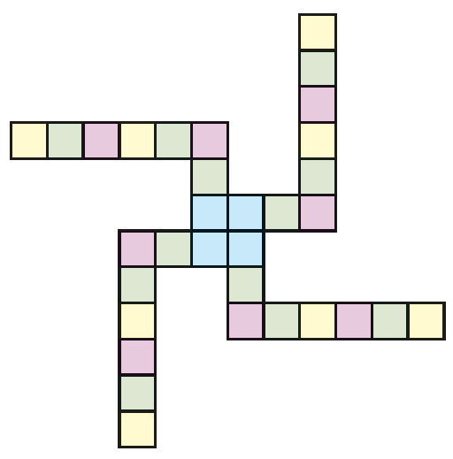
Draaisymmetrie
Theorie
Is de figuur hiernaast lijnsymmetrisch?
, je kunt hem niet dubbelvouwen zodat de twee helften op elkaar passen.
Nee
Je kunt de figuur wel draaien om het middelpunt.
De mozaïekfiguur is draaisymmetrisch.
Helemaal rond is 360°.
In vier stappen ben je helemaal rond.
Eén stap is dan 360 : 4 = 90°.
We zeggen: de kleinste draaihoek is 90°.
Bij een figuur met draaisymmetrie heet het midden het draaipunt.
© Noordhoff Uitgevers bv

Slide 3
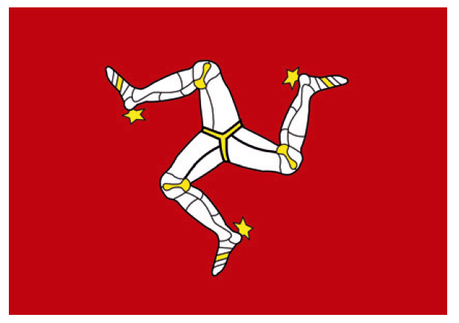
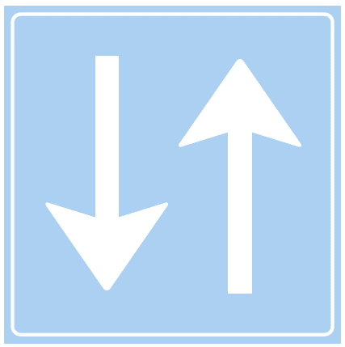
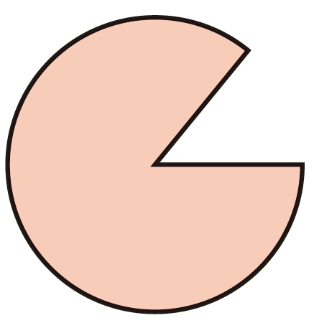
Draaisymmetrie
Voorbeeld
Wat is de kleinste draaihoek van de figuur hiernaast?
In 3 stappen rond.
3
=
Kleinste draaihoek: 360 :
120º.
Wat is de kleinste draaihoek van de figuur hiernaast?
In 2 stappen rond.
2
=
Kleinste draaihoek: 360 :
180º.
Wat is de kleinste draaihoek van de figuur hiernaast?
In 1 stap rond.
Niet draaisymmetrisch.
Past alleen naar 360º weer op zichzelf.
© Noordhoff Uitgevers bv

Slide 4
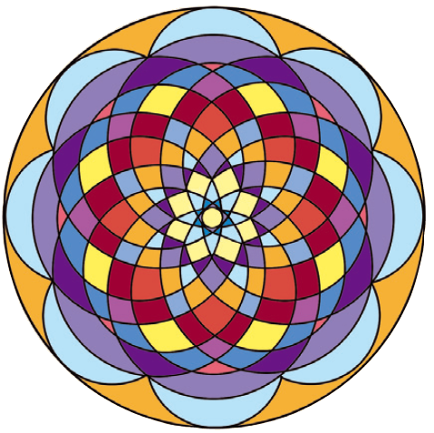
Draaisymmetrie
Voorbeeld
Sommige figuren zijn draaisymmetrisch en lijnsymmetrisch.
Het bord is lijnsymmetrisch.
Er zijn acht symmetrieassen.
Het bord is ook draaisymmetrisch
In 8 stappen rond.
De kleinste draaihoek is 360° : 8 = 45°.
© Noordhoff Uitgevers bv

